Slide 1
Youtube opetuskäytössä
2020-1-UK01-KA201-079177
Sosiaalisten verkostojen hyödyntäminen opetuksessa

Slide 2
YouTube - yleiskatsaus
2.1 miljardia käyttäjää ympäri maailman
YouTubea käyttää päivittäin aktiivisesti 122 miljoonaa käyttäjää
Käyttäjät katsovat päivittäin yhteensä yli miljardi tuntia sisältöä ympäri maailmaa
YouTube teki yli 19,7 miljardin dollarin liikevaihdon vuonna 2020

Slide 3
Television kuolema?
Jos kolme suurinta yhdysvaltalaista televisioyhtiötä olisivat esittäneet eri ohjelmia 24 tuntia päivässä, seitsemän päivää viikossa, 365 päivää vuodessa viimeisten 60 vuoden ajan, ne eivät silti olisi näyttäneet yhtä paljon sisältöä kuin YouTubeen ladataan 30 päivän välein.
YouTubessa katsotaan yli miljardi videota päivässä.

Slide 4
YouTube EDU

Slide 5
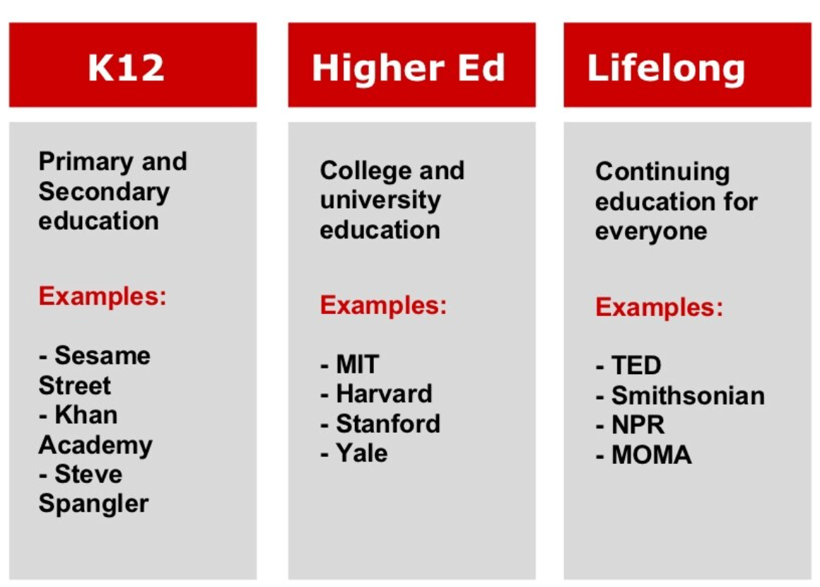
Youtube Edu:N sisältöä

Slide 6
YouTube-opettajat
Tarjoaa kouluasteelle ja aihepiireihin pohjautuvia soittolistoja, jotka mahdollistavat videoiden sisällyttämisen opetukseen
Sivusto tarjoaa koulutuksia, joiden avulla opettajat oppivat uusia tapoja, joilla hyödyntää videoita opetuksessa
Opettajat voivat liittyä osaksi aktiivista opettajayhteisöä ja pysyä ajan tasalla YouTube EDU:n avulla

Slide 7
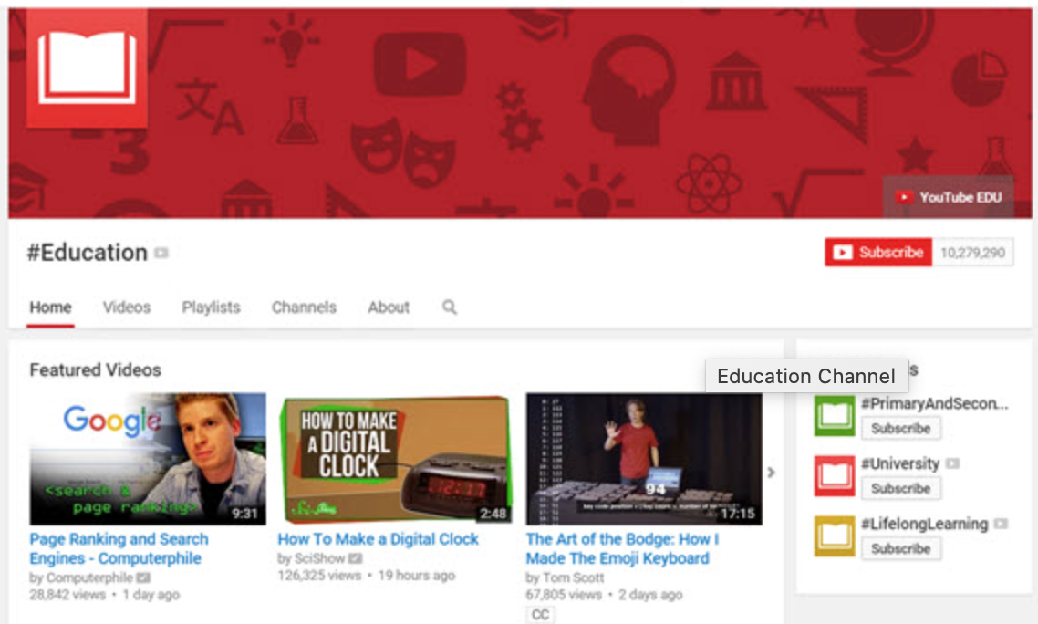
Youtube edu –kumppaniksi ryhtyminen
Luo oma kanava
Julkaise laadukasta opetussisältöä
Hae YouTube-kumppanuusohjelman jäseneksi
Ehdota kanavaa osaksi YouTube EDU:a

Slide 8
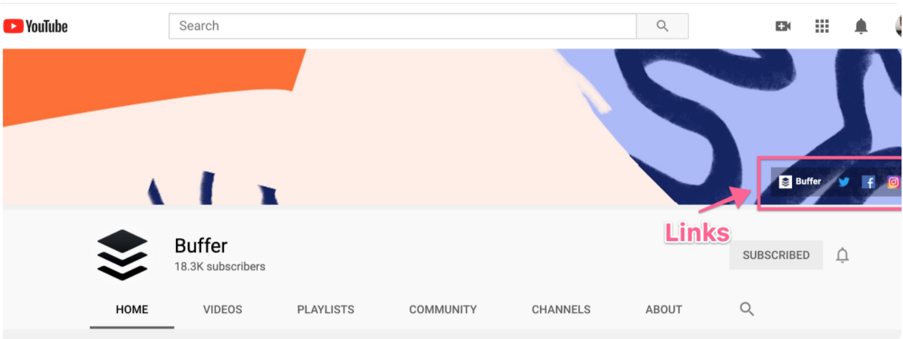
Oman kanavan luominen
Luo Google/Gmail-tili
Mene osoitteeseen www.youtube.com/create
Lisää profiilikuva
Lisää kanavalle kuvaus
Muokkaa kanavan osoitetta tarvittaessa

Slide 9
Videoiden tekeminen
Etsi paras kuvauskulma
Valmistele kuvausvälineesi ja lisävarusteesi
Kolmijalka, tukijalat, taustavalot ja kamerahäkki
Käytä takakameraa
Videon asetukset

Slide 10
Videoiden editointi
Ilmaisia ohjelmia: iMovie (Mac), DaVinci Resolve, HitFilm Express
Leikkaa video ja poista tarpeeton sisältö
Lisää videoon kuvaus
Lisää siirtymät
Lisää tai muokkaa taustaääniä/musiikkia

